Slide 1


Slide 2

Je vais à Chicago.
Je vais à Paris.
Je vais à Toronto.

Slide 3

On va
au Sénégal.
On va
au Japon.
On va
au Canada.

Slide 4

Vous allez
aux États-Unis.
Vous allez
aux Philippines.
Vous allez
aux Bahamas.

Slide 5

Tu vas
en Colombie.
Tu vas
en Chine.
Tu vas
en France.

Slide 6

Ils vont
en Australie.
Ils vont
en Algerie.
Ils vont
en Italie.

Slide 7
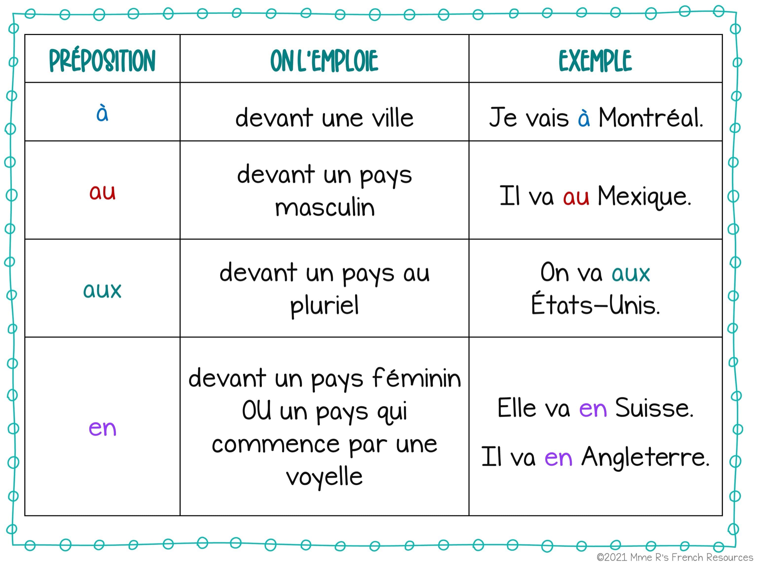

Slide 8
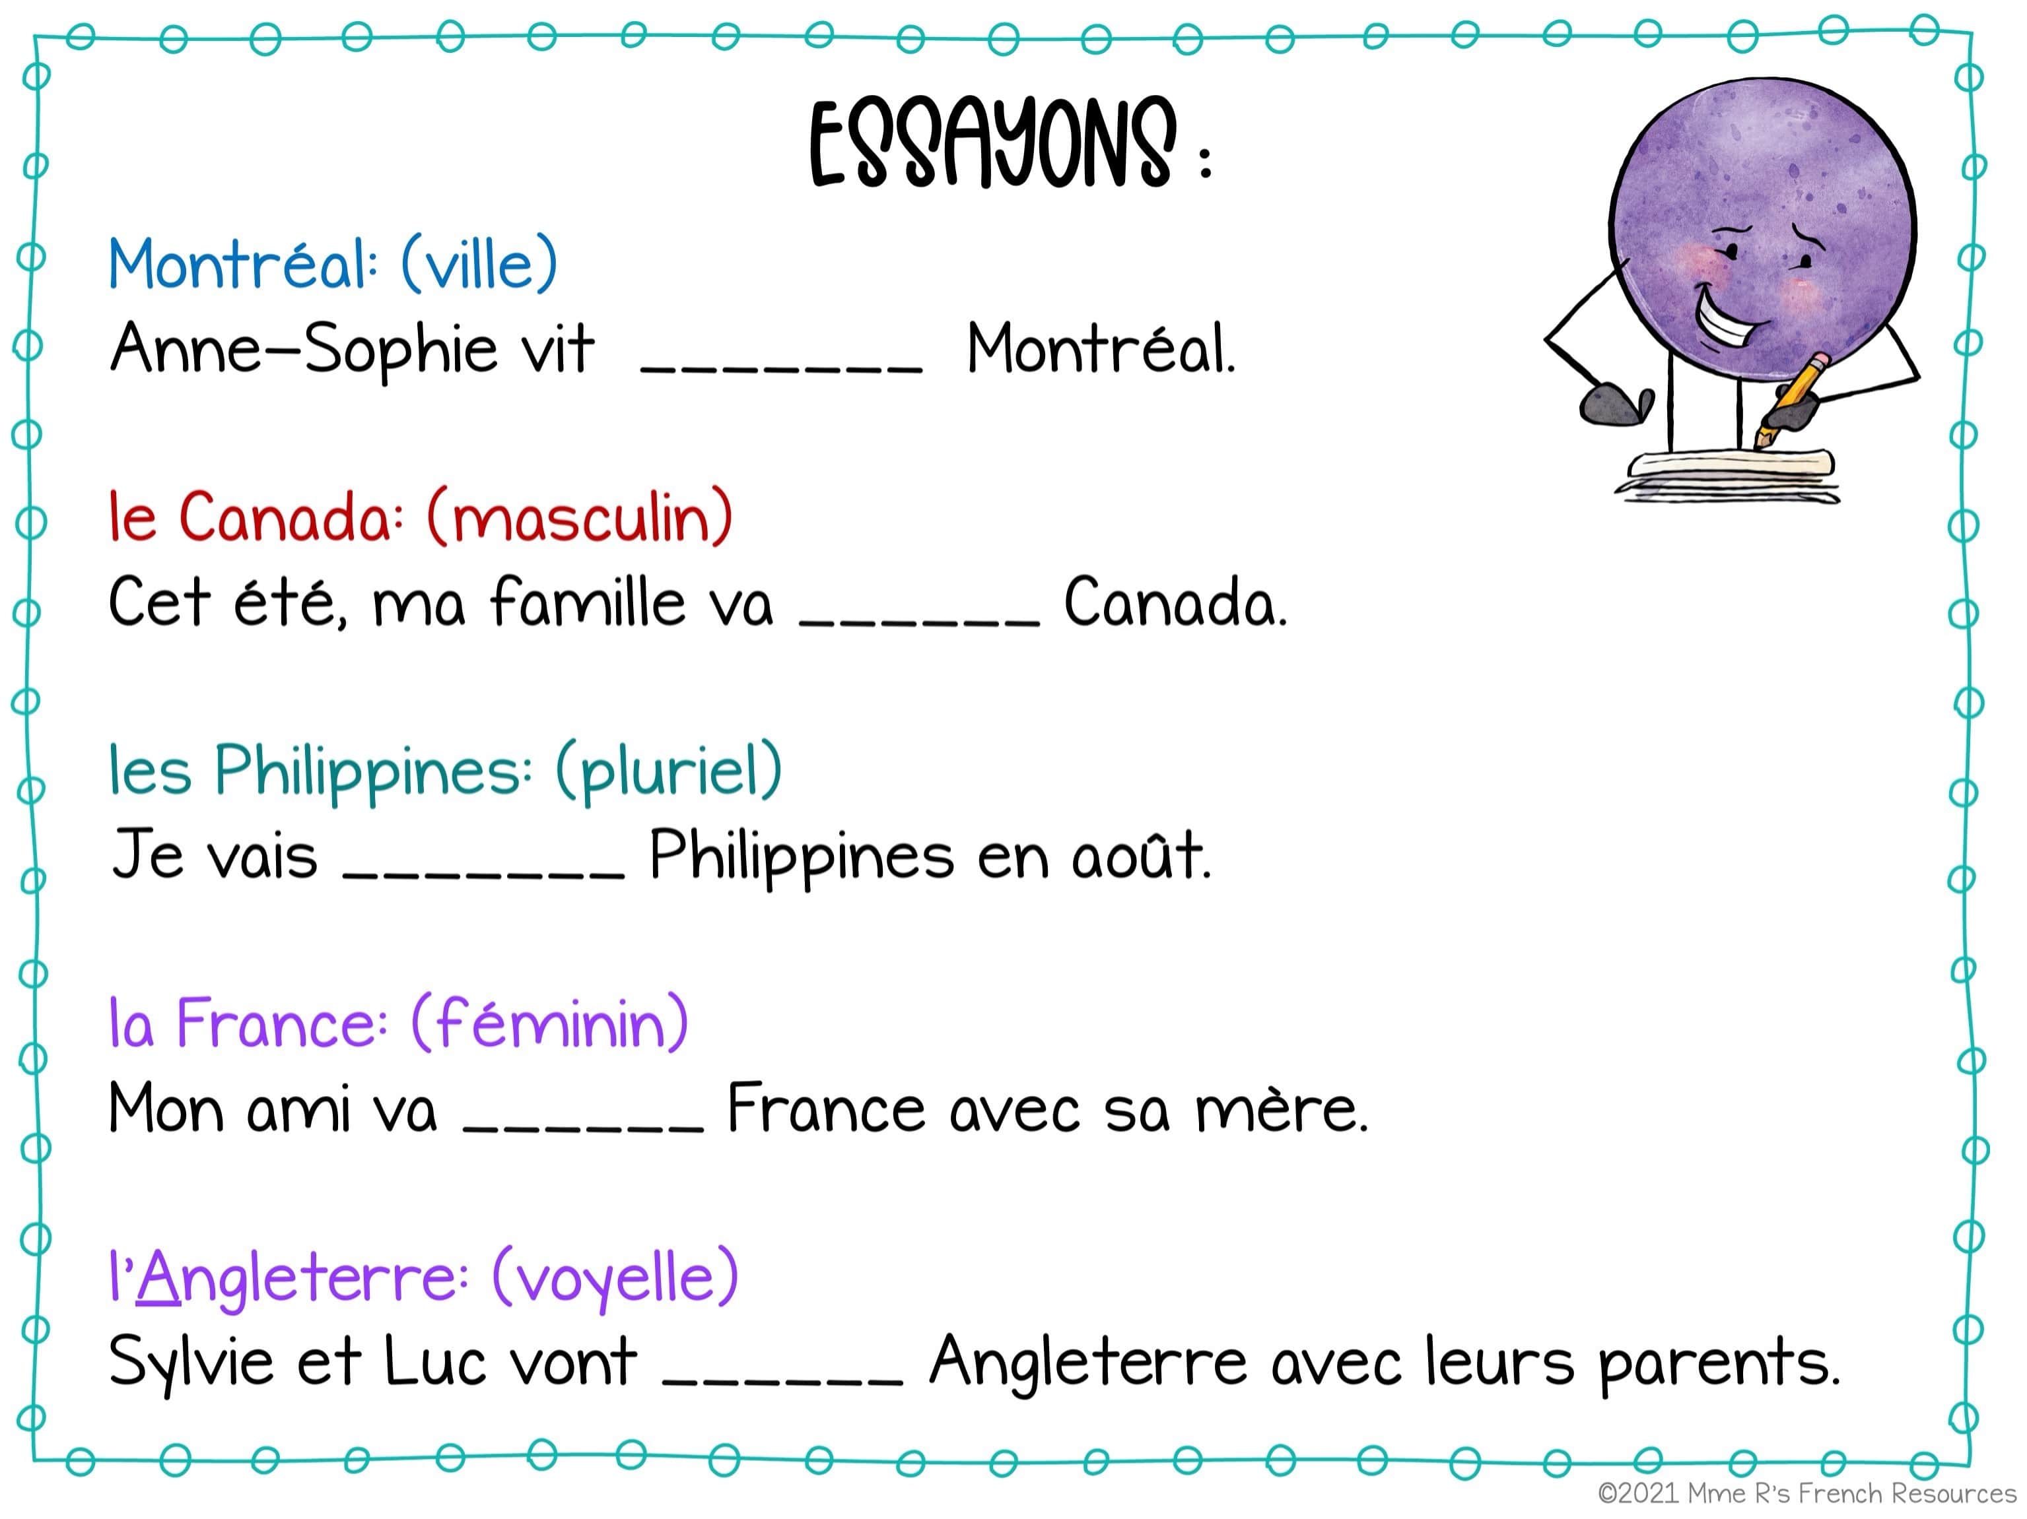

Slide 9
